Slide 1
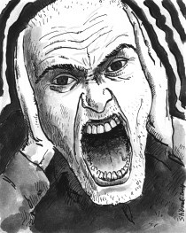

Vibrace a hluk

Slide 2
Vibrace a hluk nás obklopují na každém kroku. To, že jsme si na ně většinou zvykli a nevnímáme je neznamená, že nebudeme muset řešit důsledky, které nám mohou způsobit.

Slide 3
Hluk …
Hluk je pro nás „hmatatelnější“ než vibrace, snáze najdeme zdroj jeho původu. Na rozdíl od vibrací, které vnímáme jaksi celkově, hluk slyšíme konkrétním smyslem – sluchem. Navíc se mu můžeme bránit účinněji než vibracím.

Slide 4
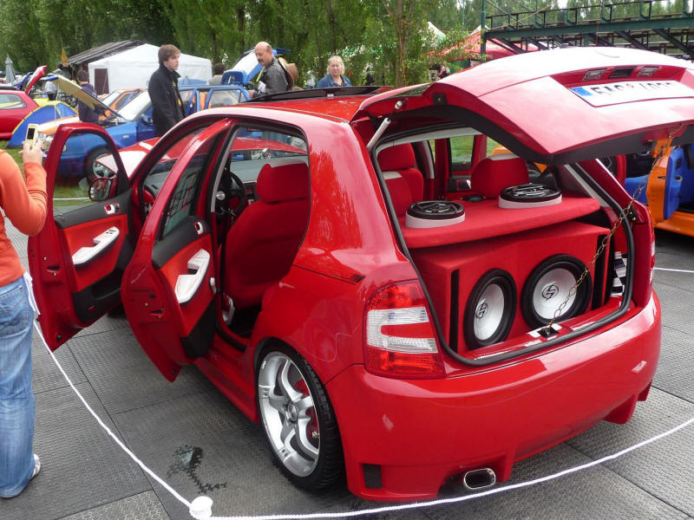

Slide 5
Hluk definujeme jako zvuky, které jsou pro člověka nežádoucí, nepříjemné, rušivé, nebo i škodlivé. Má negativní zdravotní, psychické, společenské i ekonomické důsledky. Za hluk považujeme někdy i běžný hovor, hudební produkci apod., většinou podle vztahu osoby k vnímanému zvuku.

Slide 6
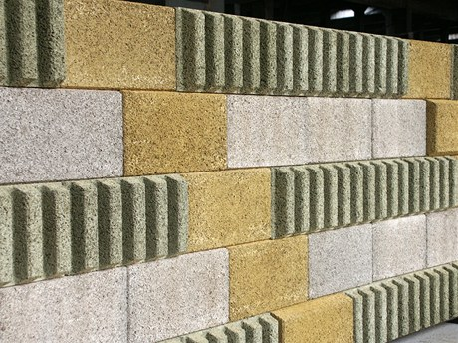
Při ochraně budov proti vnějšímu hluku, zejména od dopravy, je důležité, aby byla uplatněna systémová urbanistická opatření. Jsou to různé „zvukolamy“, od ochranných zdí a valů přes terénní vlny, zvýšené ploty až po vysazování zeleně a parkové úpravy.
Bytelná ochranná zeď chrání před „městským“ hlukem.

Slide 7
Nejlepší obrana …
Průnikům venkovního hluku do obytného prostoru se můžeme bránit sami, např. volbou materiálů již při stavbě domu. Největší ochranou proti pronikajícímu hluku zvenčí je stavební konstrukce domu: zdi, okna, střecha, dveře, ale i samotná prostorová dispozice. Řada moderních stavebních materiálů má zvýšené zvukově-izolační vlastnosti zdiva, které pomáhají účinně snižovat vnější hluk.

Slide 8
Jednoduché triky…
Chceme-li odhlučnit interiér bytu pak mezi jednoduché, ale velmi účinné fígle patří položení vysokého koberce na podlahu. Čím tlustší a chlupatější, tím lépe.
Okna a dveře se dají zakrýt několikavrstvými závěsy, stěny lze polepit speciálními tapetami. Snižovat hluk lze i rozmístěním více kusů nábytku, který svou členitostí rozbíjí zvuk.

Slide 9
Účinky hluku na člověka…
Hluk působí na člověka v podstatě dvojím způsobem: přímým působením na sluchový orgán a vyvoláváním odvozených efektů. Zvuk komára v ložnici, svým účinkem mnohdy překoná hluk startujícího letadla.
Až hladina okolo 30 dB bývá považována za příjemné ticho. Působí-li hluk dlouhodobě na org., pozorujeme již během prvních minut posun sluchového prahu. Organismus se adaptuje a hluk vnímá v menší hlasitosti.

Slide 10
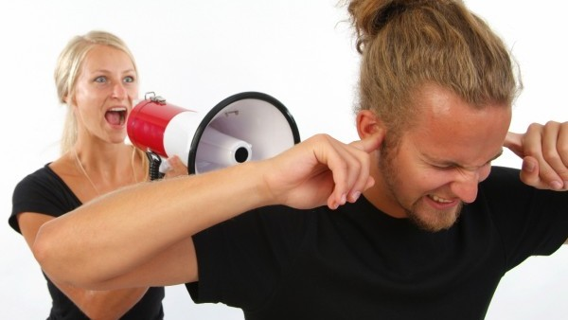

Slide 11
Od hladin 65 dB výše se začínají nepříznivě projevovat účinky hluku zejména změnami vegetativních reakcí. Při trvalém pobytu v prostředí, kde hladiny akustického tlaku přesahují 85 dB, vznikají trvalé poruchy sluchu. Současně se ve větší míře projevují účinky na vegetativní systém a celou nervovou soustavu. Bolest ve sluchovém orgánu je obvykle spojena s hladinou 130 dB. K protržení bubínku dochází při 160 dB.

Slide 12
Měření...
Venku:
10:40 před školou 80dB
10:50 na kruhovém objezdě na Pardubice 94dB
11:00 v parku 78dB
11:05 v parku u altánu 75dB
11:06 v parku u silnice na Pardubice 79dB
11:35 školní jídelna 90dB
Dřevěná okna 70dB
Plastová okna 66 dB

Slide 13
Hluk vysiluje náš nervový systém. To se podepisuje na stavu zdraví našeho srdce.
Hlučné pracovní prostředí zvyšuje teké pravděpodobnost srdečních problémů dvakrát až třikrát. Jsou to nemoci věnčitých tepen, angina pectoris a srdeční infarkt.
Lidé pracující v hluku mají také zvýšený krevní tlak. Žádné rozdíly se nepotvrdily v hladinách cholesterolu a zánětlivých parametrech.

Slide 14
Vibrace
Za vibrace se označuje pohyb pružného tělesa nebo prostředí, jehož jednotlivé body kmitají kolem rovnovážné polohy. Vibrace a rázy vnímá člověk pomocí soustavy, která ovlivňuje celkovou psychosomatickou citlivost. Je to komplexní fyziologický a psychologický vjem zprostředkovaný relativně velkým počtem různých receptorů.

Slide 15
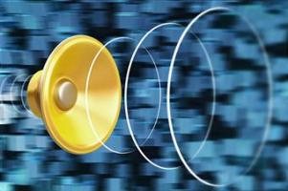
Děkujeme za pozornost.
Lenka Chmelíková, Nikola Bromová, Jiří Krafka a Jana Černíková ☺

